Slide 1
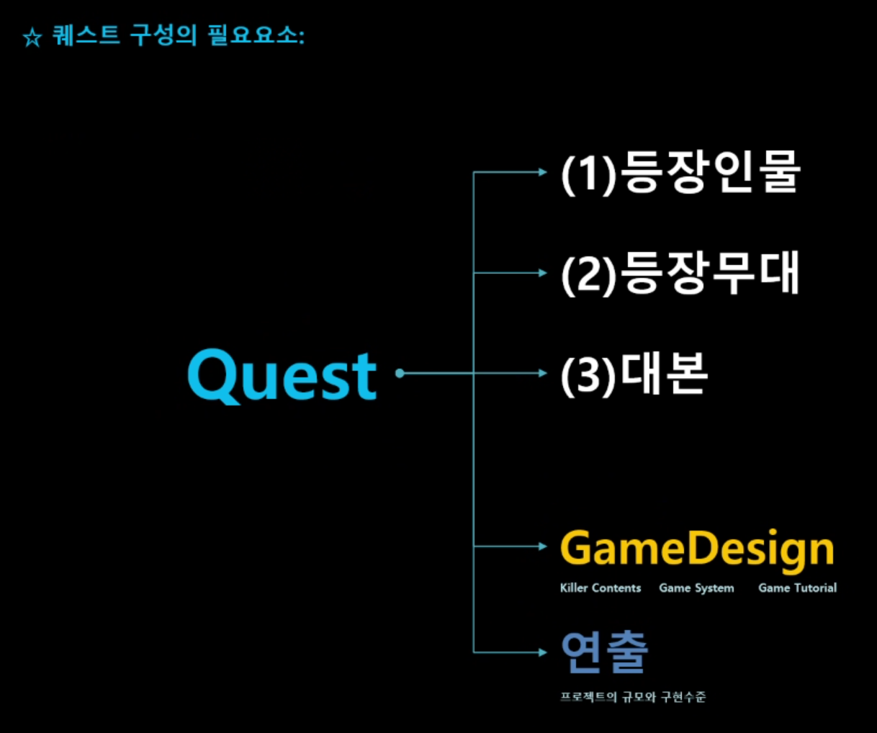

Slide 2
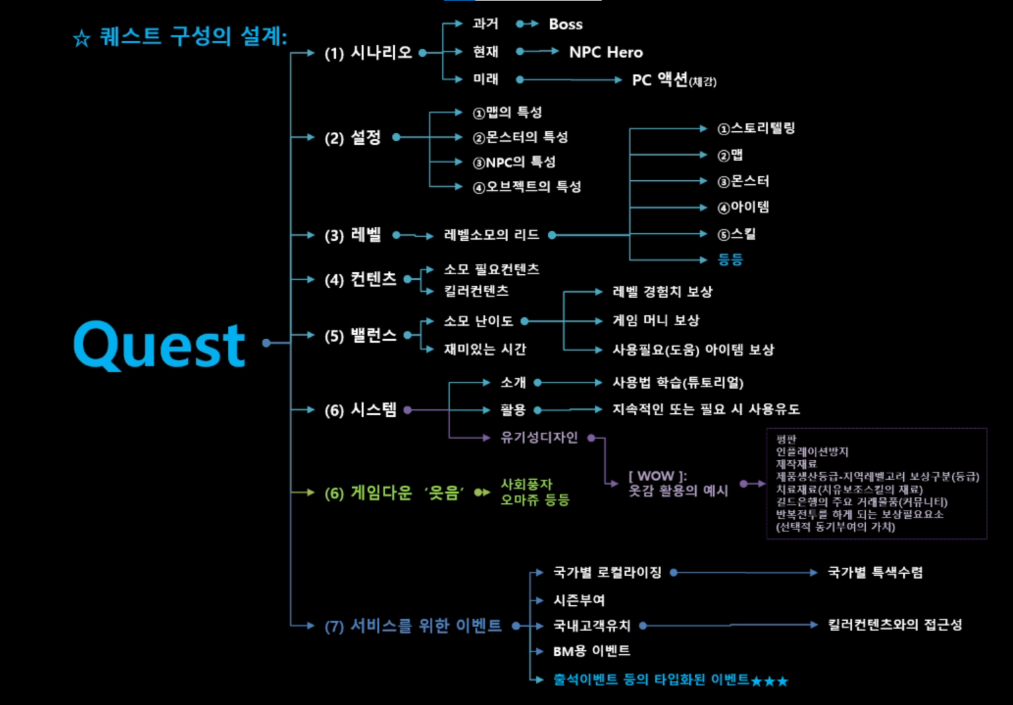

Slide 3
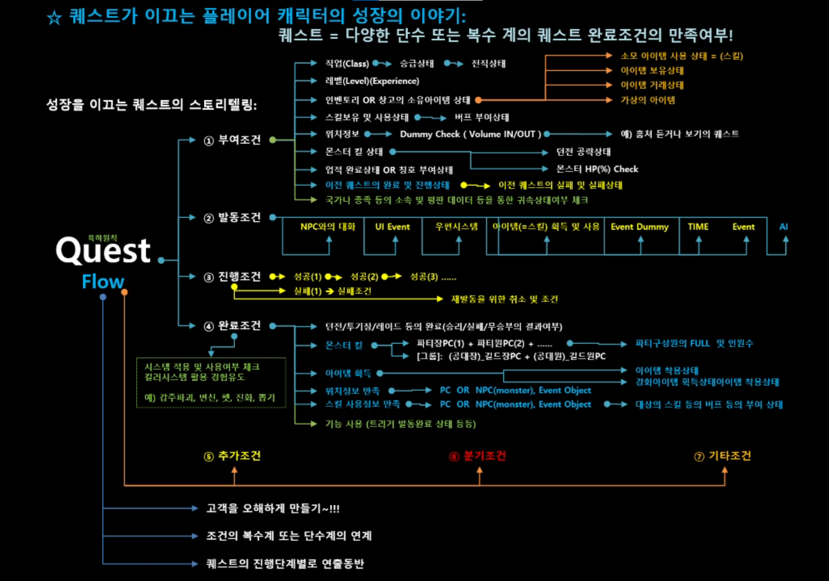

Slide 4
[퀘스트] – ppt 1
게임이 지닌 상황을 리드 + 리딩 한다.
여기서 ‘조건＇이 매우 중요
‘상황‘ = 등장인물 + 등장무대 + 대본
게임 디자인 이론도 퀘스트를 만들 때 필요하다.
영화를 보듯이 읽어주는 게 대세
따라서 연출(cinematic + narrative)
따라서 Quest = 리드 콘텐츠

Slide 5
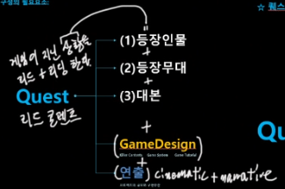

Slide 6
[퀘스트] – ppt 2
(1) 시나리오
콘텐츠의 당위성을 부여하는 영역
시나리오에서 설계적인 요령
보스 => 이야기상에서 ‘과거’를 주로 얘기한다. 보스의 퀘스트들이 대부분 그렇다. 보스가 한 잘못이 있기 때문에 주인공에게 혼나야 하는 것
NPC Hero => 플레이어 캐릭터가 복장/무기/아이템을 이들에게서 구해서 사용해야 하기 때문에. 이들의 퀘스트는 ‘현재’ 에 관련돼있다.
PC 액션 => 스킬, 육성 등 플레이어 퀘스트는 ‘미래’를 주로 얘기한다.

Slide 7
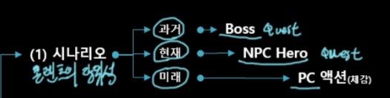

Slide 8
[퀘스트] – ppt 2
(2) 설정
= 선정의 이유
설정이 독특한 배경이 있으면, 퀘스트가 이를 잘 활용해야 한다.
예) 박쥐 보스가 불에 약해. 무기를 불의 특성을 가진 무기를 구하거나 불과 관련된 스킬을 연마해서 보스에게 도전해야 해.

Slide 9
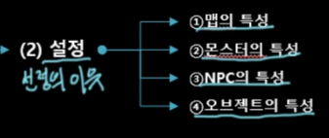

Slide 10
[퀘스트] – ppt 2
(3) 레벨
콘텐츠 제시의 순서
퀘스트는 레벨 소모를 이끌어야 한다. 지금 플레이어 캐릭터의 현재 레벨에서 +3까지 상향된 몬스터까지 허용할 수 있을 듯 => why? 경험치나 아이템을 더 높은 레벨의 것을 보상으로 주니까 플레이어는 난이도가 높아도 도전하는 것.
스토리/맵/몬스터/아이템/스킬/등등의 순서를 잘 설계해야 한다.
퀘스트의 보상은 퀘스트의 내용이 기억나게 해야 한다.
내용과 보상이 따로따로면 플레이어에게 기억에 남지 못한다.

Slide 11
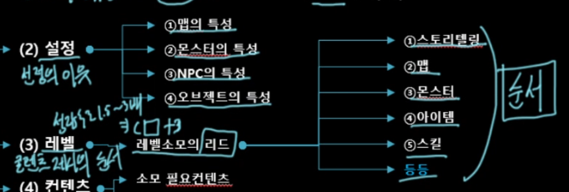

Slide 12
[퀘스트] – ppt 2
(4) 콘텐츠
소모 필요콘텐츠 => ‘성장’에 꼭 필요한 콘텐츠
킬러콘텐츠 => 너무 빨리도/늦게 줘도 안 된다. 우리 게임을 유저가 떠나지 못할 정도로 재밌는!
메인 퀘스트도 있고, 서브 퀘스트도 있다.
메인 퀘스트는 이것만 플레이 했을 때 Max 레벨까지 성장할 수 있게 해야 한다.
서브 퀘스트는 메인 퀘스트와 내용이 독립적이어도 된다.

Slide 13
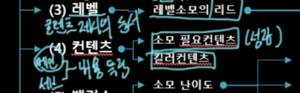

Slide 14
[퀘스트] – ppt 2
(5) 밸런스
라이프 사이클 (생명주기)
얼마의 시간 동안, 어느 정도의 난이도로 할 지 정하는 영역
예) 토끼 몬스터와 얼마의 시간 동안 전투하는 지는 상관없다. 그 시간 동안 재밌기만 하면 된다.
소모 난이도 + 재미있는 시간
퀘스트는 밸런스가 잘 활용되도록 설계하면 된다.
뉴비와 고인물의 갭을 줄이기 위해서 빠른 시간 내에 Max 레벨에 도달하게 하면 => ‘좌충수’ 이러면 오픈 초반보다 게임은 훨씬 재미없어진다.

Slide 15
[퀘스트] – ppt 2
(5) 밸런스
레벨 경험치 보상
1~10Lv까지 도달하는 데 걸리는 시간이 밸런스가 맞게
게임 머니 보상
현재 레벨에서 얻을 수 있는 재화의 1.5~3배의 재화로 상점에서 아이템을 구할 수 있게 설계
사용필요(도움) 아이템 보상
현재 레벨에서 +3 정도의 레벨의 아이템을 보상으로 준다.

Slide 16
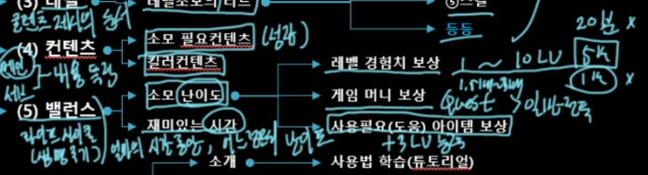

Slide 17
[퀘스트] – ppt 2
(6) 시스템
시스템-시스템, 시스템-콘텐츠, 콘텐츠-콘텐츠 간의 유기성을을 형성하는 영역
시스템과 콘텐츠가 서로 맞물려서 돌아갈 수 있게 ‘약속을 설계＇하는 것
사용법 학습(튜토리얼)
시스템이 어떻게 돌아가는지 매뉴얼 교육을 하는 것
활용
난이도가 매우 어렵거나/과거에 없던 콘텐츠라면 그걸 어떻게 하는 지에 대한 설명도 퀘스트에서 해준다.
즉, ‘약속’이 어떻게 이 세상에서 활용되는 지 설명해주는 것

Slide 18
[퀘스트] – ppt 2
(6) 시스템
(예시)
NPC가 먼저 행동을 보여주면, 플레이어가 이를 보고 행동을 학습할 수 있다.
A 스킬을 배우고난 직후의 몬스터 잡는 퀘스트는 몬스터가 A 스킬에 잘 맞을 수 있도록(처치되도록) 설계한다.

Slide 19
[퀘스트] – ppt 2
(6) 시스템
유기성 디자인
예시) [WOW] : 각각의 레벨에 맞는 지역이 ‘나선형＇으로 쭉 설계돼있다.
각각의 레벨군에 따라서 얻을 수 있는 아이템도 다르게 설계한다.
이는 ‘옷감 시스템＇을 ‘드랍 아이템‘ 콘텐츠에 적용한 것.
예시) [WOW] 지역 평판 시스템
평판 시스템 : 평판 포인트의 누적에 따라 평판 등급이 올라간다.
등급 업 규정에 대한 약속 => 등급이 가장 높아지면 귀한 아이템/무기/탈것 등을 얻을 수 있다.
각각의 지역의 평판 등급을 모두 Max를 찍으려면 매우 오랜 시간이 걸린다.

Slide 20
[퀘스트] – ppt 2
(6) 시스템
유기성 디자인 - 톱니바퀴
지역마다 플레이 권장 레벨이 다르고
지역마다 떨어지는 옷감이 다르고
지역마다 평판 작업을 해야 해
이러한 톱니바퀴들을 어떻게 관리하는가?
특정 서버의 인플레이션/디플레이션이 생겨서 돈/현물의 가치가 불안해지면
평판 영역 단위로 이벤트로 퀘스트 NPC가 생긴다. – 전쟁 물자 보급관
NPC가 특정 옷감을 요구하고, 플레이어가 옷감을 구해주면 그 지역의 평판을 올려준다.
이를 통해 평판 등급을 빠르게 올리면, 높은 등급의 무기/갑옷/탈것/장신구 등을 구하는 톱니바퀴로 이어진다.
이제는 사람들이 옷감을 구하기 힘들어지고, 경매장도 난리가 나고, 옷감을 얻는 노가다를 하게 된다.

Slide 21
[퀘스트] – ppt 2
(6) 시스템
유기성 디자인 - 톱니바퀴
이를 통해 서버의 인플레이션/디플레이션으로 생긴 문제가 해결된다.
NPC에게 플레이어는 유형의 가치를 주는데, NPC는 플레이어에게 무형의 가치를 준다.
즉, 게임 세상의 포인트는 포인트대로, 현물은 현물대로 모두 소비되는 것.
이 퀘스트는 ‘안전 장치’라고 하는 요소다.
톱니바퀴들이 잘 형성돼있을 때, ‘안전 장치‘가 필요하고, 그게 유기적으로 잘 동작하는 것.
이 톱니바퀴와 ‘안전장치’는 ‘게임 시스템’에 대한 이해가 있어야 만들 수 있다.
기획자가 이런 톱니바퀴의 요소들에 대한 이해가 없으면 이런 퀘스트는 못 만든다는 것이다!!!

Slide 22
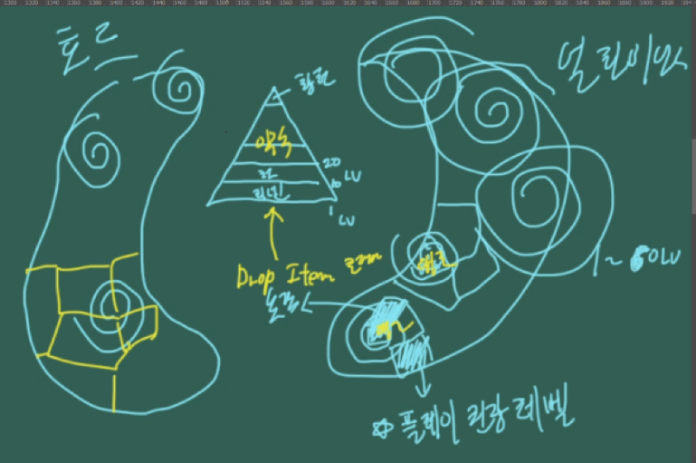
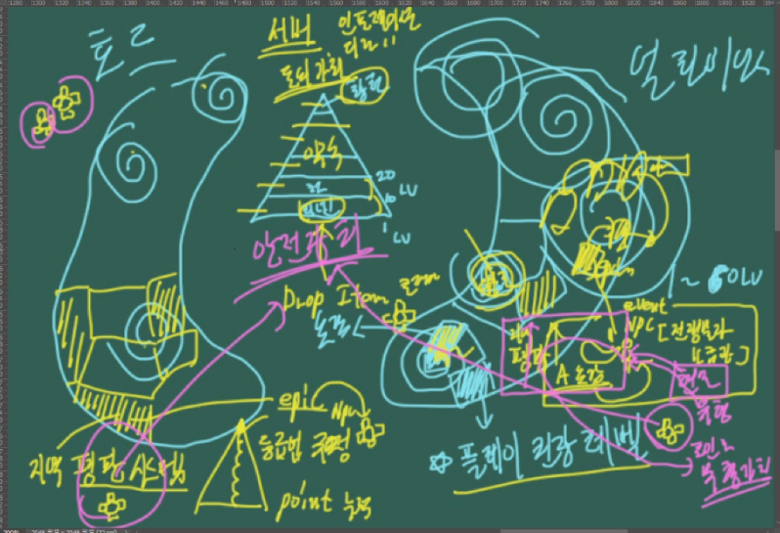

Slide 23
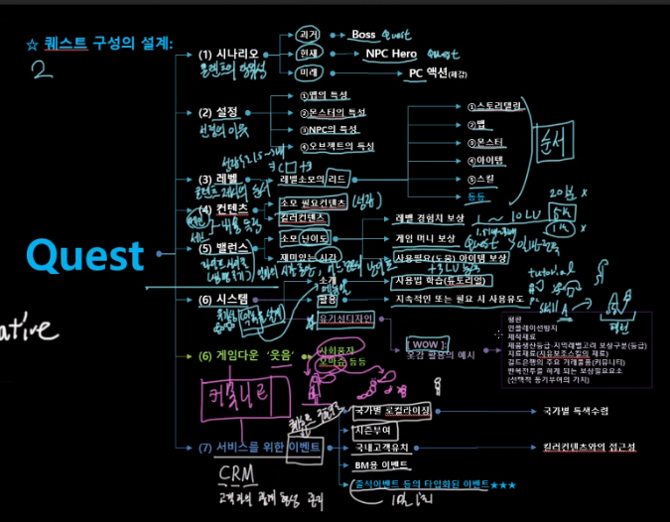

Slide 24
[퀘스트] – ppt 2
(7) 커뮤니티 영역 - 해학
게임다운 ‘웃음‘
사회풍자, 오마쥬 등등
예) 빈민가에 ‘페리스 힐튼＇을 예상케하는 캐릭터가 서있다.
이 부분에 ‘개발자의 유희＇를 넣을 수 있다.
예를 들면, 캐릭터의 이름을 ‘개발진들의 이름＇으로 짓는 것

Slide 25
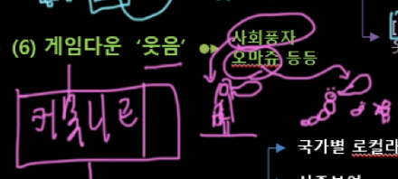

Slide 26
[퀘스트] – ppt 2
(8) 커뮤니티 영역 – 서비스를 위한 이벤트
CRM => 고객과의 관계 형성 관리
개발자/GM/유저 사이의 관계
이벤트의 구조는, ‘퀘스트’의 구현 구조를 빌려서 만든다.

Slide 28
[퀘스트] – ppt 3
이 부분을 배워야 하는 이유
예) 영희와 철수가 바둑이를 산책시켜야 하는 퀘스트
시작 지점(A)과 끝 지점(B)이 있어야 한다.
조건
A에 있다가 B로 왔니?
영희와 철수가 그 동안 서로 3m 내에 붙어있었니?
그 중에 바둑이도 3m 반경 안에 있었니?
바둑이가 도망갔어도, 2초 안에 돌아오면 돼. 돌아왔니?
즉 퀘스트의 조건 => 영희/철수/바둑이가 3m 반경 내에 서로 붙어있으면서 A에서 B까지 가는 것

Slide 29
[퀘스트] – ppt 3
Quest = 조건의 단수 or 복수 개의 집합
Ppt에는 선생님께서 조건들을 적어주셨다.
이정도만 알아도 웬만한 퀘스트들을 다 만들 수 있다.
조건을 가지고 놀면, 어떤 퀘스트라도 우리는 만들 수 있다!

Slide 30
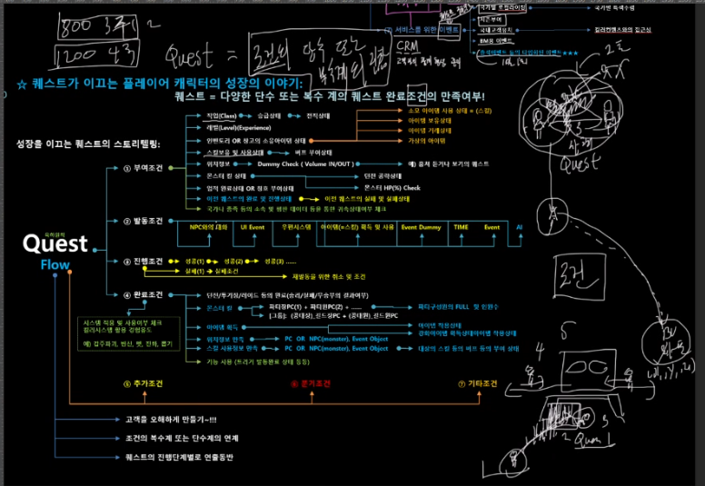

Slide 31
[리틀나이트메어 3]
게임이 지닌 상황과 공간 구성을 잘 보자.
게임이 지닌 상황을, 퀘스트의 밸런스는
얼마의 시간 동안 보스가 행동하는 지와 관련된다.
‘타이밍‘
죽지 않고 살아남은 보스는, 이후의 시리즈에서 콘텐츠를 리사이클, 즉, 재활용할 수 있다.
퀘스트를 설계할 때 가장 중요한 건 플레이의 재미난 경험이 플레이어에게 기억에 남게 설계하는 것.

Slide 32
떠오른 생각
심장에 주인공이 영향을 주면 변화가 일어나는 거야.
그래서 폐교의 보스도 처치된 후 인간의 모습으로 잠깐 돌아왔던 거고.
균열 안에서 플레이어가 친구를 구할 수 있었던 것도 친구에게 심폐소생술을 해서 그런 걸로 하자. 친구의 심장에 주인공의 선의가 작동한 거야.
마지막으로 모두를 구하고 균열을 모두 없애기 위해서는 주인공이 자신의 심장을 바쳐야 하는 것으로…ㅠ

